Slide 1
به‌نام خالق خِرد
مبانی برنامه‌سازی
Fundamentals of Programming
مدرس: بی‌نظیر بیگلری
جلسه 18: برنامه‌سازی شیءگرا (2)
Notes:
تابع به چه دردی میخوره؟
آیا فقط از روی اسلایدها خوانده می‌شود و عبور می‌کنیم؟
اصلا نمره مهم نیست، اگر کسی سعی کنه که یاد بگیره کمکش میکنم. مهم اینه که در آینده ازش استفاده کنید تا ترم 8 گرفتن درس رو به تعویق انداختید و الان باید تلاش کنید
اینکه فقط 10 بگیرید و مدرک بگیرید چه فرقی با دانشگاه آزاد دارید؟ شما در بهترین دانشگاه کشور درس می‌خونید! اگر هم قرار باشه برید بدونید که اونجا مثل اینجا نیست خیلی سخت‌گیری بیشتره و مطمئن باشید تسلط شما به برنامه نویسی یک امتیاز میشه و نه فقط یک نمره 10
چرا تمرین میدیم چون باید مسئله ببینید و روش فکر کنید تا بعدا خودتون برای مسائل آینده راه‌حل پیدا کنید اینجا باید روش حل مسئله رو یاد گرفت و هیچ چیز حفظ کردنی نیست

Slide 2
عناوین
نمونه‌های شیئ در نقش آرگومان‌ها، پارامترها و مقدار returnشده
تبدیل یک شیء‌به رشته
وضعیت اشیاء
انواع داده‌های انتزاعی
گونه پشته (Stack)
اعمال تعریف‌شده روی پشته‌ها
(فصل های 15و 25 از کتاب اصلی)
جلسه 18

Slide 3


اشیاء در نقش‌ آرگومان و پارامتر
می‌توانیم یک شیء را همانند یک آرگومان عادی به کار گیریم که نمونه آن را در زمان کار با لاکپشت‌ها دیدیم: وقتی یک لاکپشت را به تابعی مثل draw_bar دادیم.
در حقیقت متغیر ما، تنها یک اشاره‌گر به یک شیء است و در واقع یک نام مستعار برای شیء اصلی.
این تابع یک نقطه به عنوان آرگومان می‌گیرد و نقطه را به شکلی که در ریاضی نمایش می‌دهیم روی صفحه چاپ می‌کند.
print_point()
(3, 4)
جلسه 18

Slide 4
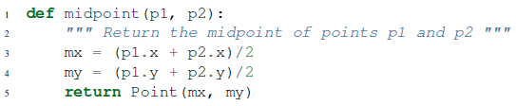
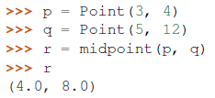
اشیاء در نقش مقدار returnشده
می‌خواهیم تابعی بنویسیم که نقطه وسط دو نقطة داده‌شده را برگرداند. پس دو شیء نقطه دریافت می‌کند و یک شیء نقطه، return می‌کند.
جلسه 18

Slide 5
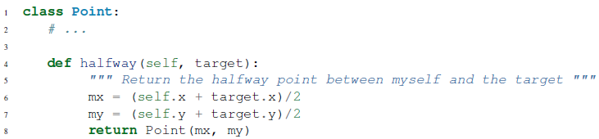
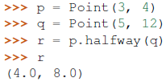
اشیاء در نقش مقدار returnشده (ادامه)
حال متدی می‌نویسیم که فاصله یک نقطه را تا نقطة داده‌شده نصف کرده و به صورت یک نقطه برگرداند یعنی تابع اسلاید قبل را در یک کلاس به شکل متد می‌نویسیم:
جلسه 18

Slide 6
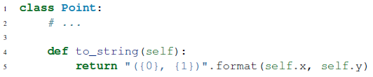


تبدیل یک شیء به رشته
اکثر برنامه‌نویسان شی‌گرا، کاری را که ما در تابع print_point کردیم انجام نمی‌دهند.
گفتیم که توصیه می‌شود توابع و متدها از print استفاده نکنند و به جای این کار متدی می‌نویسیم که در خروجیِ خود، یک رشته داشته باشد که شیء مورد نظر را به صورت یک نقطه با دو مقدار در قالب رشته برگرداند.
امّا نمی‌توان از تابع تبدیل گونه str() و یا مستقیماً از تابع print() استفاده کرد:
جلسه 18

Slide 7
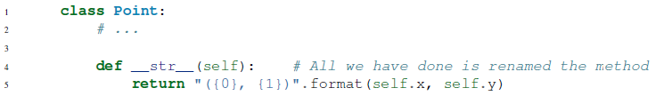

تبدیل یک شیء به رشته (ادامه)
برای این کار به جای متد to_string از اسم __str__ استفاده می‌کنیم تا مترجم پایتون از کد ما در زمان اجرای تابع print برای تبدیل یک Point به رشته استفاده کند:
در حقیقت همان کد متد قبلی است اما با نام ویژه!
جلسه 18

Slide 8
تغییر پرسپکتیو
نحوه فراخوانی متد به طور فعالانه به این شکل است: انگار می‌گوید: «تابع print_time این یک شیء است تا تو آن را چاپ کنی!»
ولی از دید شی‌گرایی می‌گوید: «ای شیء ‌current_time، خودت را چاپ کن!».
این تغییر پرسپکتیو در ابتدای کار ممکن است واضح نباشد امّا به مرور متوجه می‌شوید که مفید است. این تغییر به این معناست که مسئولیت انجام یک کار را از تابع، به خود شیء محول می‌کند و این مسئله باعث می‌شود نوشتن توابع روان‌تر شود و در طول زمان راحت‌تر می‌توان کد را تغییر داد یا استفاده مجدد نمود.
جلسه 18

Slide 9
وضعیت اشیاء
وقتی نیاز داریم وضعیت را جایی ذخیره کنیم و در طول زمان به‌روزرسانی کنیم اشیاء‌ به کمک ما می‌آیند. مثلاً وضعیت یک لاکپشت شامل مکانش، رنگش و شکلش و ... است.
یک شیء حساب بانکی را در نظر بگیرید، وضعیت آن شامل موجودی حساب و لیست تراکنش‌هایی است که تا به حال داشته‌است.
متدهایی روی آن باید تعریف شود که امکان واریز و برداشت را فراهم کنند که اگر به عنوان مثال واریز به حساب انجام شد باید وضعیت حساب به‌روز شود یعنی اولاً مقدار واریزی به مقدار موجودی اضافه شود و یک تراکنش به لیست تراکنش‌ها اضافه شود که این تراکنش را توضیح دهد.
علاوه‌بر آن متدی لازم است که موجودی و تراکنش‌ها را نمایش دهد.
جلسه 18

Slide 10
انواع داده‌های انتزاعی
انواع داده‌هایی که تا به حال دیده‌ایم واقعی بودند یعنی می‌دانستیم دقیقاً چگونه پیاده‌سازی می‌شوند.
یک گونه داده انتزاعی (Abstract Data Type) یک مجموعه از عملیات (یا متدها) و معنای آنها (چه‌کاری انجام می‌دهند) را توصیف می‌کند ولی پیاده‌سازی عملیات را مشخص نمی‌کند و همین امر موجب انتزاع می‌شود.
علت مفید بودن آن:
  اعمال مورد نیازتان را بدون اینکه به پیاده‌سازی آن فکر کنید مشخص می‌نمایید.
  معمولاً روش‌های زیادی برای پیاده‌سازی یک ADT وجود دارد و می‌توانید یک الگوریتم را که با چندین پیاده‌سازی نوشته باشید و بسته به نیاز انتخاب کنید.
  ADTهای معروف مثل پشته معمولاً در کتابخانه‌های استاندارد پیاده‌سازی شده‌اند و توسط دیگران مورد استفاده قرار می‌گیرند.
  اعمال روی ADT یک زبان سطح بالا را برای تعیین الگوریتم‌ها مهیا می‌کند.
وقتی در مورد کُد ADT صحبت می‌شود بین کدی که از ADT استفاده می‌کند (مشتری) و کدی که ADT را پیاده‌سازی کرده‌است (پیاده‌ساز/مهیاکننده) تمایز قایل می‌شویم.
جلسه 18

Slide 11
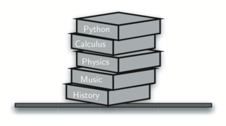
گونه دادة انتزاعی پشته
پشته یک ساختمان داده مرکب است که دارای اعضایی است.
این گونه انتزاعی با اعمالی که می‌توانند روی آن به کار برده شوند تعریف می‌شود.
واسطی برای پشته، شامل این اعمال است:
  __init__ که یک پشته خالی ایجاد می‌کند.
  push که یک عضو جدید را وارد پشته می‌کند.
  pop که عضو روی پشته را از پشته حذف کرده و برمی‌گرداند و آن آخرین عضوی است که وارد پشته شده‌است.
  is_empty چک می‌کند که آیا پشته خالی است.
گاهی به پشته ساختمان داده Last in, First out (LIFO) می‌گویند چون آخرین عضوی که اضافه می‌شود اولین عضوی خواهد بود که حذف می‌شود.
جلسه 18

Slide 12
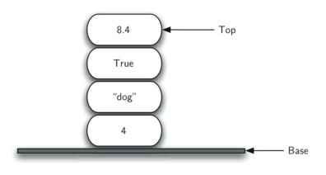
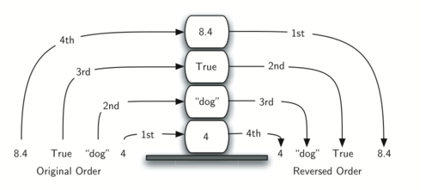
گونه دادة انتزاعی پشته (ادامه)
جلسه 18

Slide 13
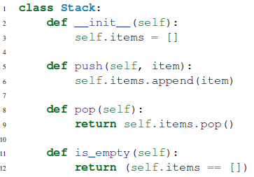
پیاده‌سازی پشته به‌کمک لیست
اعمالی که در پایتون روی لیست‌ها تعریف‌شده به ما در پیاده‌سازی پشته کمک می‌کند.
یک پیاده‌سازی، مجموعه‌ای از متدهاست که گرامر و معنای یک واسط را برآورده می‌کند.
یک شیء‌ پشته attrib. به نام items دارد.
items لیستی از اعضای پشته است.
متد pop روی لیست‌ها عنصر انتهای لیست را برمی‌گرداند و از لیست حذف می‌کند.
به این روش استفاده از متدهای موجود، veneer می‌گویند. (جلازدن یا روکش‌زدن)
جلسه 18

Slide 14


push و pop
یک پشته، یک ساختمان داده عمومی است یعنی می‌توان عناصری با انواع مختلف در آن گذاشت.
در حلقه بالا، تمام اعضای لیست حذف شده و به ترتیب بیرون آمدن چاپ می‌شود، همان طور که مشاهده می‌کنید با آنچه که از لیست انتظار داریم متفاوت است و برعکس ترتیب ورود خارج شده‌اند.
جلسه 18

Slide 15
استفاده از پشته در ارزیابی عبارات
در بیشتر زبان‌ها، عبارت‌های ریاضی به همراه عملگرها به صورت میان‌وندی(infix) نوشته می‌شوند یعنی عملگر بین دو عملوند می‌آید:
راه دیگر که توسط برخی ماشین حساب‌ها به‌کار می‌رود روش پسوندی(postfix) است که عملگر، بعد از عملوندها می‌آید:
از پشته برای محاسبه عبارت‌های ریاضی که به صورت پسوندی بیان شده‌اند استفاده می‌شود.
از ابتدای عبارت شروع کن و با دریافت عملگر یا عملوند کارهای زیر را انجام بده:
  اگر یک عملوند بود آن را در پشته push کن.
  اگر یک عملگر بود و در بالا پشته دو عملوند وجود داشت آنگاه عملگر را روی عملوندها تأثیر بده و نتیجه را دوباره در پشته بگذار (push)
وقتی به آخر عبارت رسیدی باید یک عملوند در پشته باقی‌مانده باشد و آن نتیجه محاسبه عبارت است.
جلسه 18

Slide 16

تجزیه (parsing)
برای پیاده‌سازی الگوریتم صفحه قبل لازم است رشته را پیمایش کرده و آن را به عملوندها و عملگرها بشکنیم؛ این فرایند، نمونه‌ای از تجزیه است و خروجی آن، زیررشته هاست (توکن‌ها)
برای این کار هم می‌توانیم از متد split در شیء رشته استفاده کنیم و هم از تابع split در ماژول re (عبارت منظم regular expression).
یک عبارت منظم، مجموعه‌ای از رشته‌هاست که شامل اعداد و حروف می‌باشد.
عملگر ^ به معنی نفی‌کردن است مثلاً یعنی هرچیزی به جز اعداد.
این متد، جداکننده را هم در نتیجه می‌آورد.
جداکننده هرچیزی به جز اعداد است
حتی شامل دو کاراکتر جای خالی که بعد از عملگرها آمده‌اند نیز هست!
جلسه 18

Slide 17
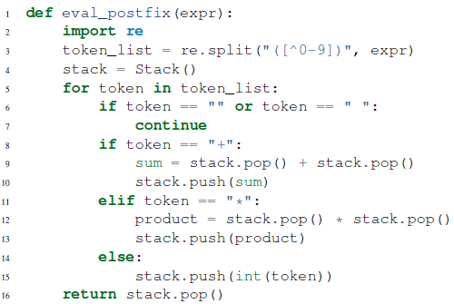


ارزیابی عبارت پسوندی
برای این‌ کار، از تجزیه‌کننده و الگوریتم گفته‌شده در صفحات قبل استفاده می‌کنیم. برای سادگی فقط با عملگرهای جمع و ضرب شروع می‌کنیم.
جلسه 18

Slide 18
تمرین
عبارت را ارزیابی کنید و بگویید که معادل چه عبارت میان‌وندی است؟
یک عبارت پسوندی بنویسید که معادل عبارت میان‌وندی باشد.
جلسه 18

Slide 19
ادامه مطلب در جلسه بعد
نمایش نمودار
جلسه 18

